Slide 1




КРУГЛЫЙ СТОЛ
АКТУАЛЬНЫЕ ВОПРОСЫ ВЗАИМОДЕЙСТВИЯ
И РАЗВИТИЯ В СОВРЕМЕННОМ МИРЕ
НЕИЗУЧЕННЫЕ ПОДХОДЫ К РАЗВИТИЮ КРОСС-КУЛЬТУРНЫХ КОМПЕТЕНЦИЙ

Slide 2
Онлайн Курс: путь к “живому” знанию
Ольга Ковбасюк, Балтийский федеральный университет им. И. Канта

Slide 3

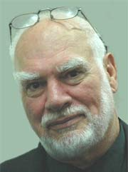
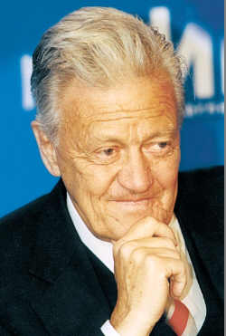
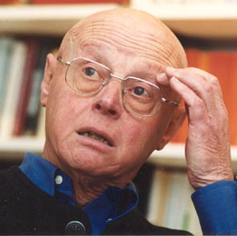
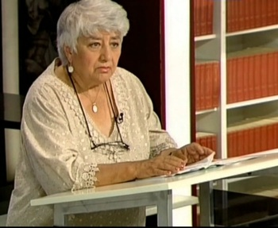

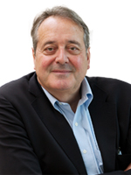
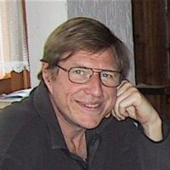
Живое знание…. …..

Slide 4
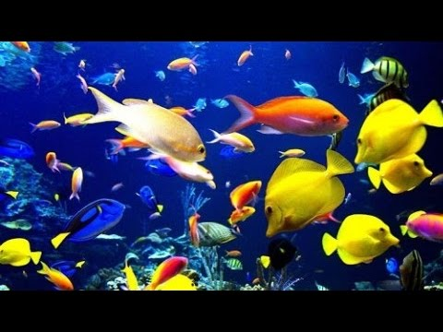
Tasting the water you swim in
What the hell is water?

Slide 5
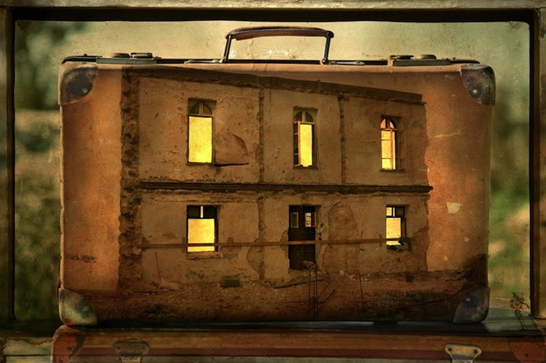
How big is your box?
Join www.xculture.org
Visit https://stepik.org/course/48985/syllabus
Welcome to discussion olga.kovbasyuk@gmail.com

